Slide 1
土地生产率与农地经营规模关系的研究
汇报人：曾翠红
导 师：田志宏 教授
专 业：农业经济管理

Slide 2
报告提纲
1.研究背景与意义
2.文献评述
3.研究方案
4.可行性分析
5.研究特色与创新
6.可能存在的困难

Slide 3
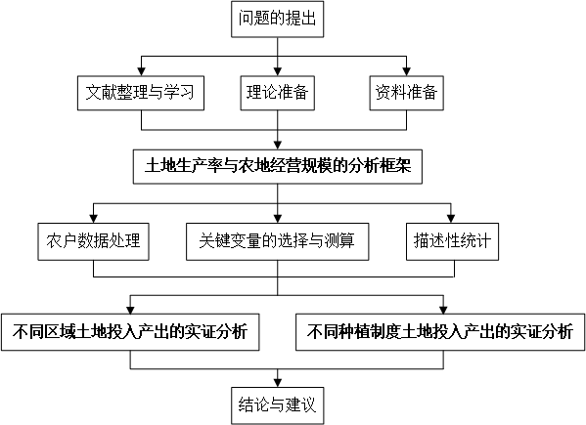
技术路线图

Slide 4
研究背景
农业规模与效率的争论
学界对农业中效率与规模的关系的讨论尚未定论。
农地经营规模的调整
产业结构调整的必然趋势
政府力量推动
农户生产行为
值得关注的问题
土地生产率与农地经营规模的关系是非线性的吗？
两者关系背后的经济学原理及含义是什么？

Slide 5
研究意义
理论
农地经营规模与土地关系的研究对已有农业生产的理论是有价值的，有助于协调当前学术界的争论。
研究意义
现实
未来中国面临农业劳动力的流出，农地经营规模的扩大的局面。对两者关系的可靠判断为我国未来的农业政策制定提供依据。

Slide 6
研究综述
Ⅰ 关于农地经营规模与土地生产率的研究
农地经营规模与土地生产率关系的研究
正向关系（王建英等，2015；冒佩华和徐骥，2015）
负向关系（李谷成等，2009；夏永祥，2002）
非线性关系（钱龙等，2016；范红忠和周启良，2014；辛良杰等，2009；王嫚嫚等，2017）
土地生产率随农地规模经营变化的原因解释
要素市场不完善（Heltberg R，1998）
遗漏变量（Benjamin，1995)

Slide 7
研究综述
Ⅱ 关于土地生产率影响因素的研究
自然因素
土地状况（郑旭媛等，2017；龚文峰等，2013周；晶等，2013）
气候条件（吴绍洪等，2014；候麟科等，2015；周曙东等，2013）
社会因素
生产者特征（高鸣等，2017；黄祖辉等，2014；卢华和胡浩，2015）
政府政策引导（李宁等，2017；高鸣等，2017；黄季焜等，2011）
市场环境（许恒周等，2012；高原，2011）

Slide 8
研究综述
Ⅲ 文献评述
解决的问题
虽然农地经营规模与土地生产率的关系存在较大的争议，但可以确定的是，两者之间必然存在阶段性的负向关系。
在特定区域和作物种植经营条件下，可以找到适合当地经营的适度规模。
证实了农地经营规模与土地生产率的关系能够在理论层面上得到支撑。
存在的不足
对关键变量的选择和处理不尽人意，导致了估计结果存在较大的偏误。
研究的区域和品种较窄，缺乏对比。研究的对象比较局限，为某一区域某品种粮食的农户投入产出的关系，具有较大的偶然性。
缺乏更深层的分析和解释。未对两者关系背后原因的探索较有限，未进一步用事实经验去论证。

Slide 9
研究方案
Ⅰ 研究目标
总体目标
致力于证实更为普遍的，而不是局限于单一作物或单一区域内局部的土地单产与规模的关系。
具体目标
识别影响土地生产率的主要因素；
证明不同作物的单产与规模的关系；
得到不同作物的土地投入产出具有共同的规律；
找到农地经营规模与土地生产率背后的逻辑。

Slide 10
研究方案
Ⅱ 研究内容
选取水稻-水稻、小麦-玉米和玉米为种植结构的三类农户为研究对象。
农地经营规模对土地生产率的影响分析
土地单产与收获面积的整体描述及变化原因；
构建土地生产率与农地经营规模影响的分析框架；
解决2个关键问题：区域的选择以及种植制度的处理。
农户土地投入产出关系的实证分析
不同区域，水稻、小麦和玉米投入产出的非单调关系；
不同种植制度下，水稻、小麦和玉米投入产出的非单调关系；
农地经营规模与土地生产率关系背后逻辑的思考

Slide 11
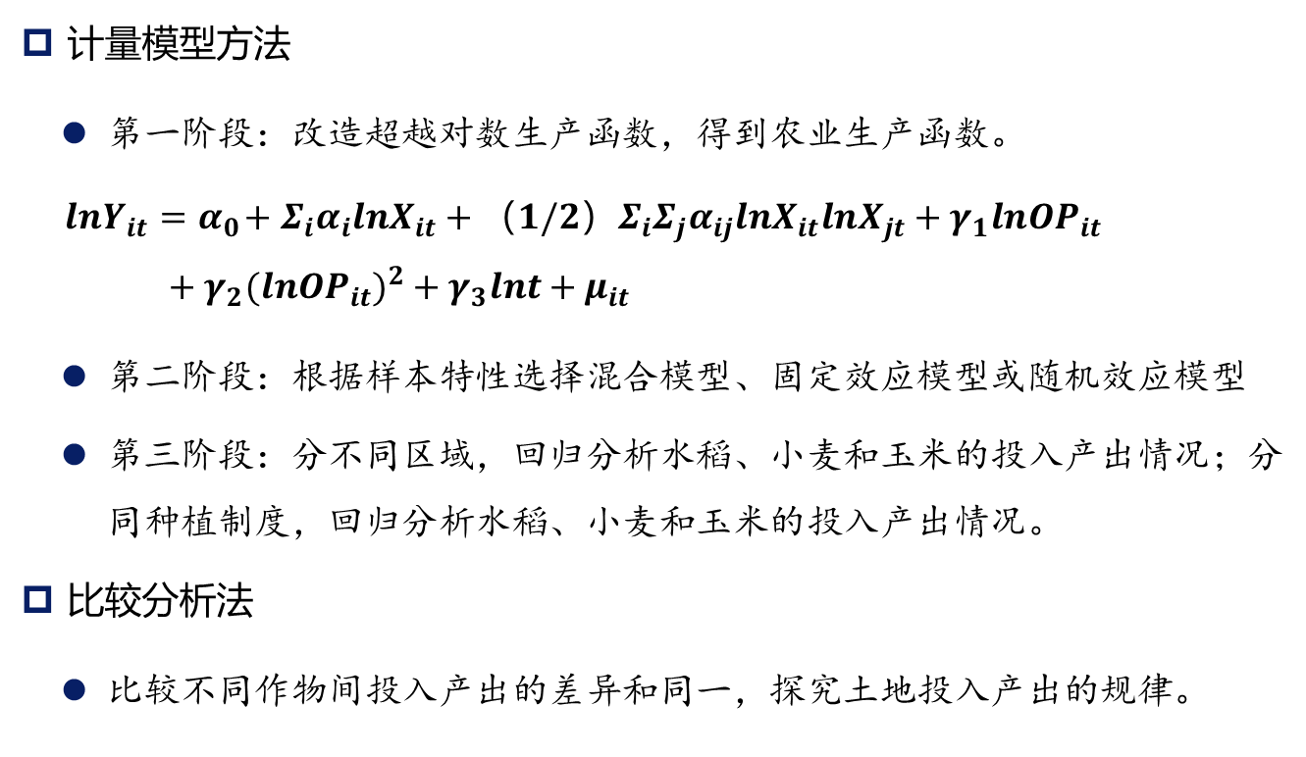
研究方案
Ⅲ 研究方法
计量模型方法
第一阶段：改造超越对数生产函数，得到农业生产函数。
$$lnY_{it}{ =α}_{0}+Σ_{i}α_{i}lnX_{it}+（1/2）Σ_{i}Σ_{j}α_{ij}lnX_{it}lnX_{jt}+{γ_{1}lnOP}_{it}+γ_{2}({{lnOP}_{it})}^{2}+γ_{3}{lnt+μ}_{it}$$
第二阶段：根据样本特性选择混合模型、固定效应模型或随机效应模型
第三阶段：分不同区域，回归分析水稻、小麦和玉米的投入产出情况；分同种植制度，回归分析水稻、小麦和玉米的投入产出情况。
比较分析法
比较不同作物间投入产出的差异和同一，探究土地投入产出的规律。

Slide 12
研究方案
Ⅳ 拟解决的关键问题
数据来源：农业农村部农村经济研究中心全国农村固定观察点数据
构建土地生产率与农地经营规模的分析框架
构建农业生产模型
利用超越对数函数形式构建农业生产模型。本研究将土地单产存在的差异归结于农户经营规模的差异，构建农业生产模型的具体方法是将农地经营规模变量以一次项和二次项的形式从随机误差项中提取出来，得到包含规模的农业生产函数。
种植制度对土地生产率的影响如何体现
初步形成处理方案，对不同的农作物种植面积和土地单产的关系分别回归分析后，如何体现该种植制度下农户的投入产出情况。

Slide 13
研究特色与创新
从不同区域和种植制度入手，分析土地投入产出，能够形成对中国地区种植规模与土地单产关系的整体认识。
为适度规模经营上提供一个新的思考角度。即选择适度规模经营时可以考虑收入和产量的情况。
为农地经营规模与土地生产率的关系提供合理解释。
可能存在的困难
土地生产率关键影响因素的衡量。
全国农村固定观察点数据体量庞大，如何筛选区域和农户进行分析，如何合理的匹配农户信息形成面板数据具有一定的挑战。
对样本分布有一定要求，每一子样本内农户规模变化应尽可能的丰富。

Slide 14
论文提纲
第一章 引言
1.1 研究背景与意义
1.2 文献综述
1.3 研究目标与研究内容
1.4 研究方法与技术离线
1.5 可能的创新与不足
第二章 概念界定与文献综述
2.1 概念界定
2.2 文献综述
2.3 本章小结
第三章 理论基础与分析框架
3.1 理论基础
3.2 分析框架
3.3 研究假说
3.4 本章小结
第四章 农户数据的描述性分析
4.1 数据来源
4.2 样本分布
4.3 本章小结
第五章 农户土地投入产出的实证分析
5.1 变量选择与衡量
5.2 构建农业生产模型
5.3 不同区域土地投入产出的实证研究
5.4 不同种植制度土地投入产出的实证研究
5.5 计量回归结果
5.6 土地投入产出的经济学含义
5.7 本章小结
第六章 结论与建议
6.1 结论
6.2 建议

Slide 15
汇报完毕 请老师批评指正！

